Slide 1
ПАМЯТНИКИ НАШЕГО ГОРОДА
Подготовила:
Игошина Л.В.

Slide 2
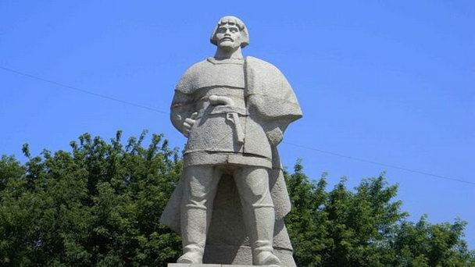

Slide 3
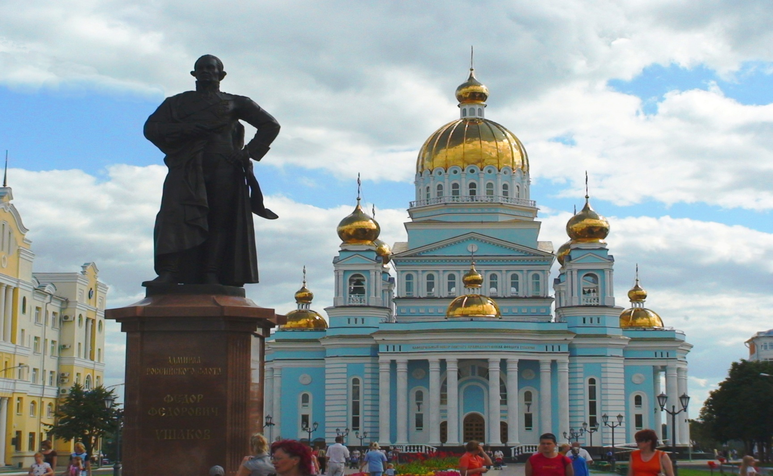

Slide 4
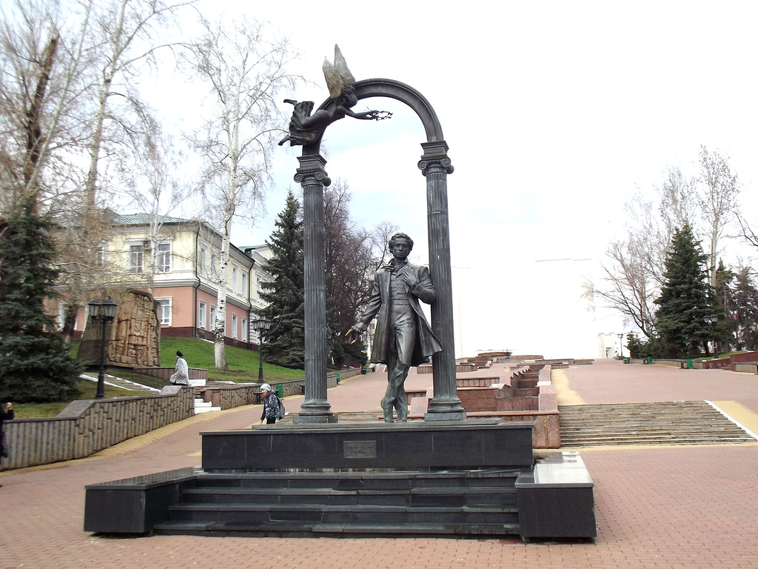

Slide 5
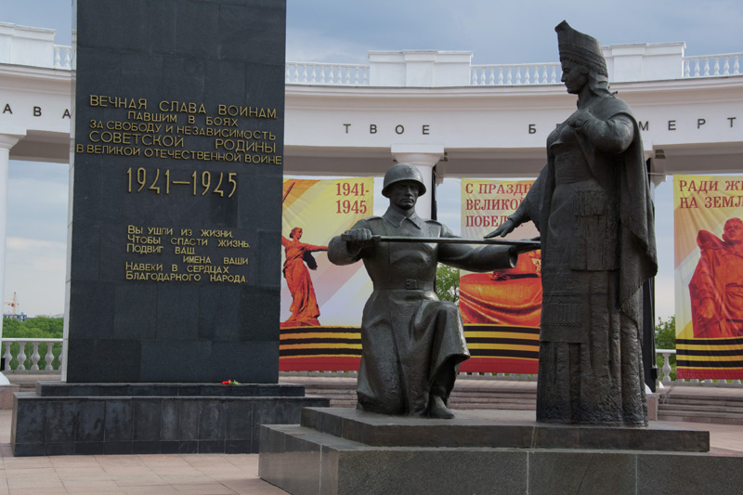

Slide 6
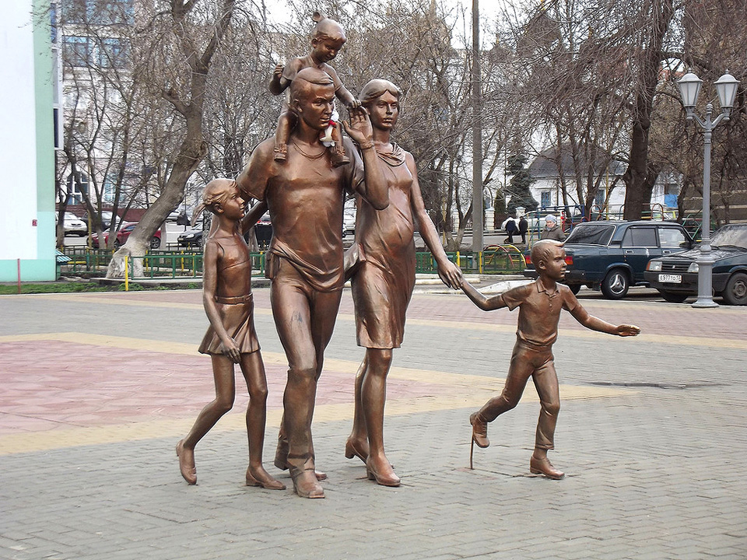

Slide 7
